Slide 1


Slide 2


Slide 3


Slide 4


Slide 5


Slide 6


Slide 7

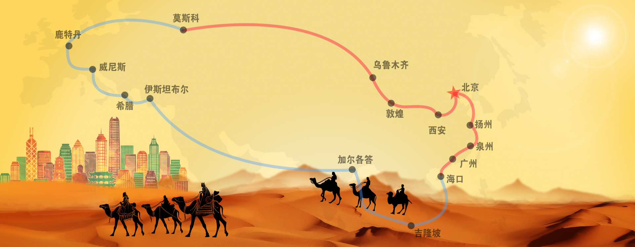
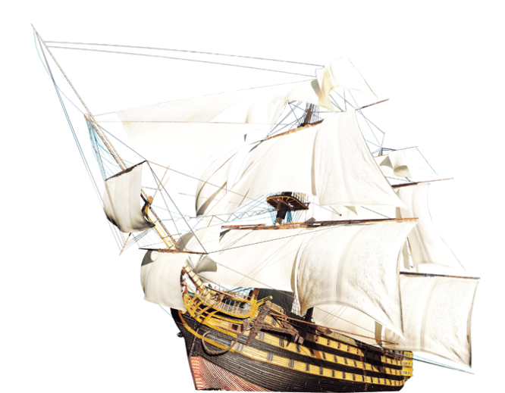
“一带一路”是中华民族伟大复兴的广阔之路
Notes:
小芥末素材 rosyhouse.Taobao.com

Slide 8
01
“一带一路”建设投资成绩斐然
目
02
丝绸之路经济带建设有助于中国经济发展趋于平衡
03
重振丝绸之路为处理乱世难题提供了解决之道
04
丝绸之路经济带建设符合中国地缘政治利益
录
05
重建丝绸之路是复兴中华文明的重要标志

Slide 9

01
“一带一路”建设投资成绩斐然

Slide 10
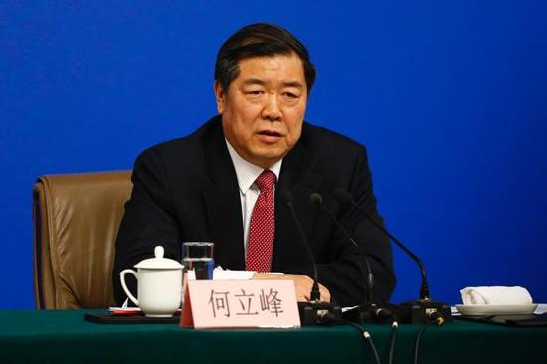
“一带一路”建设已取得显著成果
在2017年3月6日举行的十二届全国人大五次会议记者会上，国家发展和改革委员会主任何立峰表示：
近三年来，中国对“一带一路”沿线国家的对外投资已经超过了500亿美元，并且这些项目进展情况的效果是良好的。

Slide 11


对“一带一路”的质疑
“一带一路”是一项好大喜功的工程，终会落得费力不讨好的结果。
“一带一路”给外国人提供了诸多好处，却没给中国人带来什么好处。

Slide 12
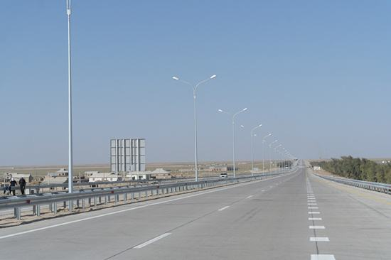
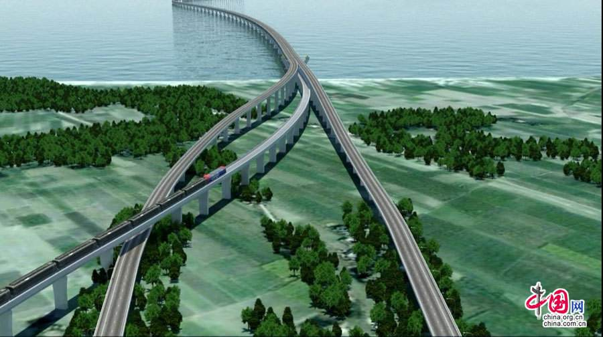
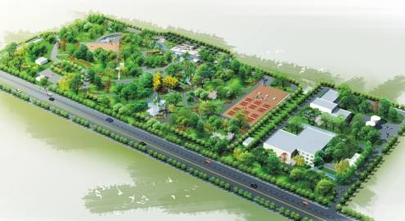
“一带一路”费力不讨好？
中国企业在参与项目建设中，不仅树立了企业形象和品牌，还开拓了当地市场。
在很多项目工程中，中国企业的承包商、建设者的角色，给世界留下了深刻的印象。
中国企业修建的一些工程，成为当地地标性建筑，使当地基础设施状况大有改善。
中国企业为哈萨克斯坦修建公路，使当地交通运输状况大大改善的同时，还打开了当地的汽车市场。
中国企业在孟加拉承包了7座大桥的建设，其中的帕德玛大桥是非常成功的一个巨大工程。
中国企业在马来西亚修建的污水处理系统，改善了当地环境以及人们的生活和工作条件。
这些都大大提升了中国企业在当地的知名度，
也大大提升了中国在“一带一路”沿线国家的威望。

Slide 13
“一带一路”没有给国人带来好处？
“一带一路”建设对个人、企业乃至中国来说都是非常重要的。三年多来，“一带一路”建设已经取得了非常重要的成果。
刺激出口，拉动经济增长
就广东省来说，随着“一带一路”的推进，其对沿线国家的出口迅速增长，特别是对海上丝绸之路沿线国家的出口年增长达18%以上。投资增长更快，在30%左右。广东省的跨境投资大大促进了国际贸易和出口，带动当地经济发展。
锻炼、提升个人能力
参与“一带一路”项目建设，使中国的年轻人锻炼了自己，开拓了眼界，丰富了阅历。
对建筑设计师来说，能参与“一带一路”沿线国家标志性建筑项目的设计，能在历史上留下浓墨重彩的一笔，是实现个人梦想的最佳途径。
企业保持国际竞争优势
国内项目几近饱和，通过向“一带一路”沿线国家输出技术和资金，不仅保持了企业的竞争优势，而且大大提升了开辟新市场的能力。

Slide 14
02
丝绸之路经济带建设有助于
中国经济发展趋于平衡

Slide 15
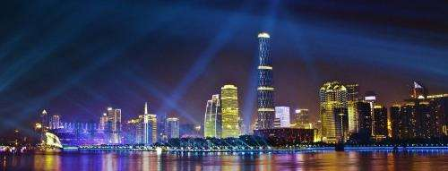
由于地域优势，中国的经济腾飞从沿海地区开始
从加工贸易角度讲，在沿海地区进行产品加工，随即通过海路运到世界各大消费市场，相对陆运来说，成本较低。所以，中国改革开放参与经济全球化的过程中，沿海城市更容易吸引外来投资，拉动本地区经济发展。长期以往，我国沿海与内陆的差距逐渐拉大。

Slide 16
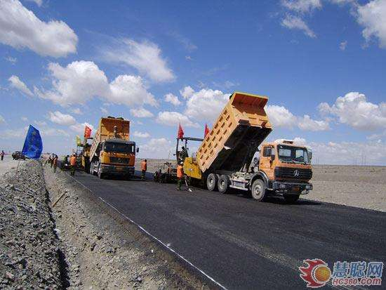
“一带一路”倡议在一定程度上弥补了过去战略上的缺失，能够加快对西部地区的投资，使发展重心向西部倾斜。
丝绸之路经济带建设使中国经济发展趋于平衡
扩大基础设施建设，改善投资环境
丝绸之路经济带建设中，约有4600公里在中国区域内，主要集中在中国中西部地区。重振丝绸之路经济带意味着要扩大对中西部地区的基础设施投资，改善当地投资环境，使这些地区的经济振兴起来。例如，通过铁路、高速公路使西部城市成为对外出口的前沿阵地。
第一

Slide 17

“一带一路”倡议在一定程度上弥补了过去战略上的缺失，能够加快对西部地区的投资，使发展重心向西部倾斜。
丝绸之路经济带建设使中国经济发展趋于平衡
调整经济结构
过去我国经济发展对制造业和出口依赖过重，造成经济结构的不平衡，丝绸之路经济带建设可以引领新的行业发展，重整中国运输、物流企业，一些新的产业可以在丝绸之路经济带重建过程中找到定位。对许多基础设施建设企业来说，这也是一个大的机遇。
第二

Slide 18
03
重振丝绸之路为处理乱世难题提供了解决之道

Slide 19
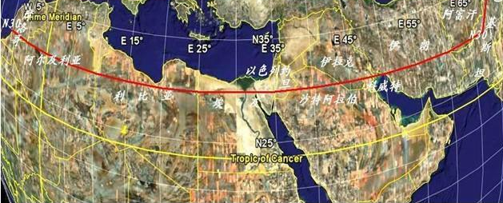
一些北纬30°沿线国家长期陷入战乱泥沼，百废待兴
重振丝绸之路，为中国走向世界提供了新的窗口，为处理乱世难题提供了解决之道。
长期以来，北纬30°地区的很多国家都陷入了战乱和民主革命的泥沼，百废待兴。但无论是民主革命还是战乱，在这些国家中，人的生存需求总是第一位的。

Slide 20
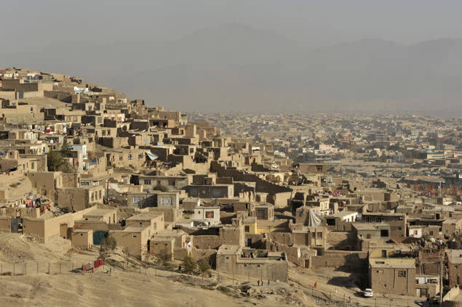
“一带一路”可帮这些国家重振经济
美国在阿富汗的驻军保持了该地的安全，但美国也没有能力把这个国家重新组织建立起来。
阿富汗
重振经济
一带一路
三四十年的战乱，使阿富汗的经济发展几乎从零开始，但是，阿富汗无法依靠自身力量迅速重振经济。
中国在“一带一路”建设过程中，可以帮助这些国家重振经济，让当地居民安定下来。
美国
能帮忙？
阿富汗首都喀布尔

Slide 21
对于这些国家的发展，中国人的思路
只有发展起来
给当地居民更好的未来憧憬
当地居民才会对未来生活更有盼头
从而开始追求新的生活
才会对宗教极端主义宣传的东西产生怀疑
社会才能逐渐稳定下来，经济才有新的发展基础

Slide 22
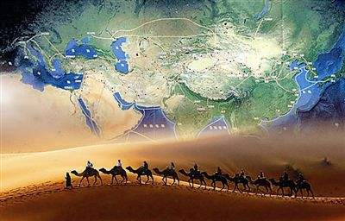
“一带一路”的优势
第一次世界大战结束后，美欧等发达国家长期在阿拉伯地区扶持一些势力，打击另外一些势力，带来了许多战乱。阿拉伯地区的人民由此对西方国家产生了一种厌恶感，以至于欧美国家的企业想进驻这一地区时总会遇到一些历史情绪的阻碍。
从历史角度看，中国没有这些历史包袱，这些国家对中国及中国企业的投资抱以欢迎的态度。“一带一路”可以使中国与中亚国家、阿拉伯国家之间迅速达成开发协议，对推动这些国家的经济发展和民族复兴都有特殊的意义。
从全球角度看，这些国家也是人口密集地区，有庞大的需求和市场。“一带一路”建设在很大程度上可以振兴当地需求，从而开发出巨大的市场。

Slide 23
中国的优势
从2007年美国次贷危机到2017年，已经过去十年，而经济危机影响犹在，特别是对美欧这些发达国家的影响犹在。在这种情况下，很多发达国家已经无暇顾及正在崛起的新兴地区和新兴国家。
当前，中国已经成为世界第一制造业大国，不仅有完备的工业制造体系，还有充裕的资金、丰富的生产技术，并且有能力和愿望。
当中国以一种合作的姿态加入这些地区的经济重建和经济开发时，就容易受到大家的欢迎，发展潜力也非常大。

Slide 24
04
丝绸之路经济带建设符合中国地缘政治利益

Slide 25
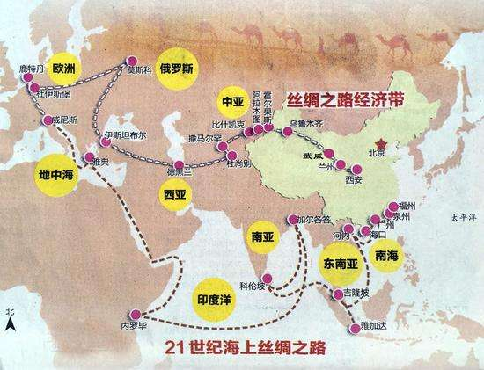
中国是一个地缘大国，也是一个地权大国
地权大国:土地的边界及其延伸对于国家自身安全和经济发展来说特别重要。
只要有稳定的西部、中部，中国就能抵御住来自于东南部、来自于海上的压力。

Slide 26
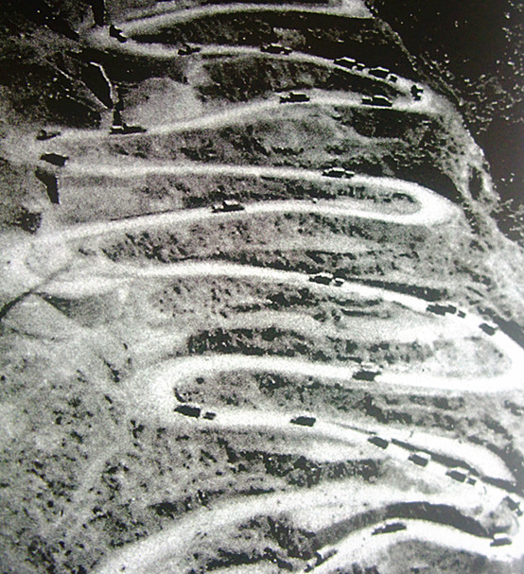
中国是一个地缘大国，也是一个地权大国
第二次世界大战的时候，日本军队迅速占领了中国沿海地区，国民党政府不断往中部地区撤，最后撤到了重庆。由于西面有滇缅公路和印度的供应，抵御住了来自日本军队的巨大压力。
从飞机上俯瞰滇缅公路，该路被称为“抗战大动脉”，是诞生于抗日战争烽火中的国际通道。

Slide 27
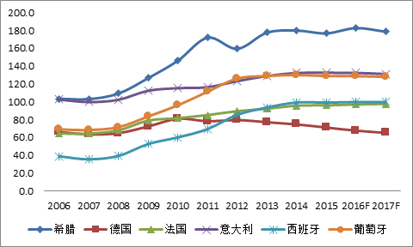
中国的外汇储备继续购买发达国家债券是不可持续的
2016年，日本的债务水平相当于其GDP的254%，而美国是105%。
根据历史经验，当一个主权国家的债务太高，终极解决办法就是依靠通货膨胀，通货膨胀是冲销债务的，也就是某种程度上和平赖账的最好办法。
2016年上半年，除德国外，欧元区主要国家债务规模维持高位（一般政府债务/GDP）

Slide 28
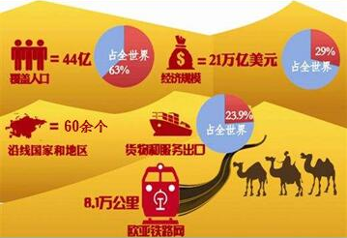
外汇储备用于对外直接投资
直接投资收益要远远大于
债券投资收益
帮助其他国家更好发展
培育自己的出口市场
多赢
利用现有的外汇储备来更好地进行对外投资，分散未来依靠通货膨胀减轻债务的风险

Slide 29

各国表示非常愿意积极参与丝绸之路经济带建设
在上海合作组织峰会期间，与会各国领导人都表示非常愿意积极参与丝绸之路经济带建设。
如果这些国家都参加了上海合作组织的话，那上海合作组织就将成为丝绸之路经济带建设的一个重要协调机制，很多问题都可以通过上海合作组织来解决。
小结：从大的发展环境来看，现在的国际环境对于中国推进丝绸之路经济带建设非常有利。

Slide 30
05
重建丝绸之路是复兴中华文明的重要标志

Slide 31
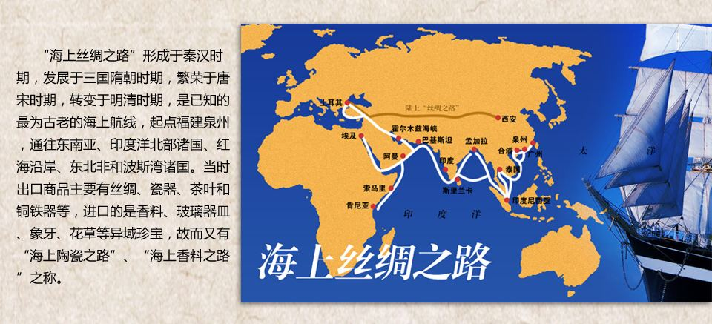
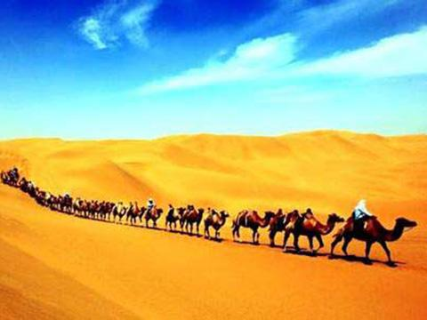
历史上的丝绸之路是中国传统的国际通商之路
早期受外国人欢迎的茶叶、丝绸、瓷器等通过这条道路走向世界。土豆、西红柿等外来物种也通过丝绸之路引进中国。
宋代以后，瓷器快速发展，由于瓷器重且易碎，陆运有很多困难，大量瓷器等物品通过海上丝绸之路运往中东和欧洲，海上丝绸之路逐渐成为中国通向西方的最主要道路。

Slide 32
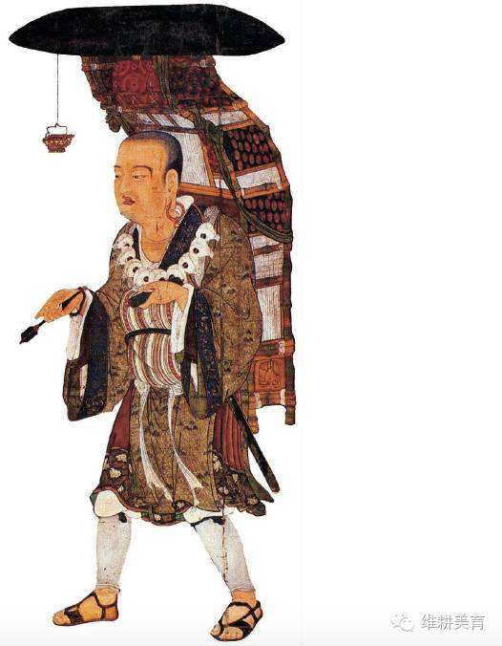
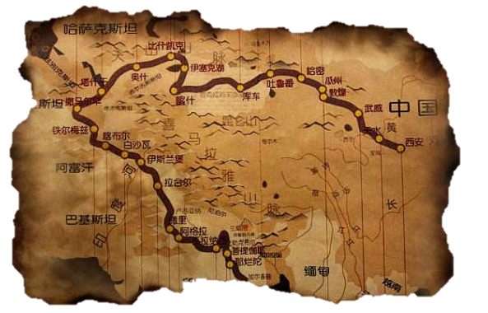
历史上的丝绸之路也是东西方文化交流的重要通道
唐朝时，玄奘通过丝绸之路到印度取经，在丝绸之路上的一个重要城市——敦煌，曾发现大量的历史文献。

Slide 33
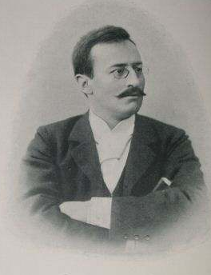
重建丝绸之路对中华文明的复兴有重大意义
在中国迅速发展、国际影响力迅速扩大的今天，丝绸之路经济带建设使得古代中国通往西方的商路重新活跃起来，这对中华文明的复兴有非常重大的意义。
斯文·赫定在《丝绸之路》一书中大胆推测：“中国政府如能使丝绸之路重新复苏，并使用现代交通手段，必将对人类有所贡献，同时也为自己树起一座丰碑。”

Slide 34
结语
通过“一带一路”建设，推进基础设施投资，推进沿线国家与中国经济互联互通，直至把整个欧亚大陆的市场完全发展起来，这一伟大创举不仅对世界经济、重塑人类文明史来说是一个重大贡献，对中华文明的复兴来说也是一个历史性事业。

Slide 35
感谢您的聆听
Notes:
小芥末素材 rosyhouse.Taobao.com

